Slide 1
РАЗРАБОТКА БАЗ ДАННЫХ
ФИО преподавателя: Богомольная Г.В.
e-mail: bogomolnaya@mirea.ru
Online-edu.mirea.ru

Slide 2
Тема РАСПРЕДЕЛЕННЫЕ МЕТОДЫ ОБРАБОТКИ ДАННЫХ
Online-edu.mirea.ru

Slide 3
План лекции
Реляционная модель данных (РМД):
Особенности
Достоинства
Недостатки
SQL:
Базовые операции
Развитие
Задачи
Проблемы
Распределенные базы данных
Проблема целостности базы данных. Транзакции и блокировки
Свойства транзакций. Способы завершения транзакций

Slide 4
Реляционная модель данных (РМД)
Особенности
РМД - представление БД в виде совокупности упорядоченных нормализованных отношений:
Любой тип записи (кортежа) содержит только простые (по структуре) элементы данных.
Порядок записей в таблице несуществен.
Упорядочение значащих атрибутов в кортеже должно соответствовать упорядочению атрибутов в реляционном отношении.
Любое отношение должно содержать один или более атрибутов, составляющих уникальный первичный ключ.
Если между двумя реляционными отношениями существует зависимость, то одно отношение является исходным, второе - подчиненным.
Чтобы между реляционными отношениями существовала зависимость, атрибуты, служащие первичным ключом в исходном отношении, должны присутствовать в подчиненном отношении.

Slide 5
Реляционная модель данных (РМД)
Достоинства:
простота представления и формирования базы данных;
универсальность и удобство обработки данныхс помощью декларативного языка запросов SQL (Structured Query Language).
Недостатки :
сложность моделирования предметной области - пассивность данных;
ограниченность в структурах представления данных - отсутствие специальных средств для отображения различных типов связей и агрегатов (необходимо проводить нормализацию отношений);
недостаточность возможностей по работе со сложными данными;
отсутствие специальных механизмов навигации - увеличение времени поиска определенных данных.

Slide 6
Реляционная модель данных (РМД)
SQL
Базовые операции:
создание в базе данных новой таблицы;
добавление в таблицу новых записей;
изменение записей;
удаление записей;
выборка записей из одной или нескольких таблиц (в соответствии с заданным условием);
изменение структур таблиц.

Slide 7
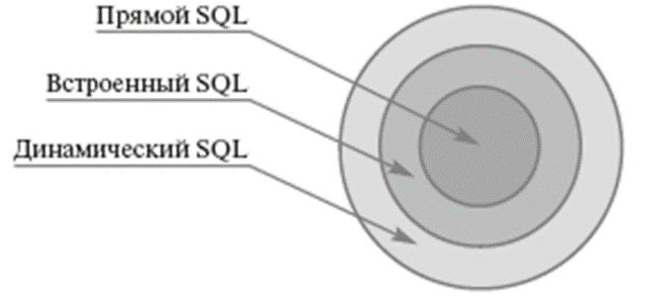
Реляционная модель данных (РМД)
SQL
Развитие:
обеспечение возможности описания и управления новыми хранимыми объектами (индексы, представления, триггеры и хранимые процедуры);
приобретение свойств языков программирования;
предоставление пользователю развитых средств визуального построения запросов;
прямой (direct) SQL- базовый уровень языка - прямое взаимодействие пользователя с СУБД;
встроенный (embedded) SQL - позволяет использовать direct SQL в программах, написанных на традиционных языках программирования;
динамический (dynamic) - во встраиваемый SQL добавляются конструкции, позволяющие приложениям обращаться к СУБД с конструкциями прямого SQL, которые динамически образуются во время выполнения программы.

Slide 8
Постреляционные СУБД
Отменено требование атомарности атрибутов - допускается хранение в качестве элемента кортежа (записей) массивов (регулярных индексированных множеств данных), регулярных множеств элементарных данных, а также отношений.
Используют трехмерные структуры.
Возможности по описанию сложных объектов реального мира - для любого объекта произвольной сложности должна обеспечиваться возможность перемещения или копирования его как единого целого из одной части базы данных в другую ее часть или в другую базу данных.
В качестве языка запросов используется расширенный SQL, позволяющий извлекать сложные объекты из одной таблицы без операций соединения.
Notes:
В "ненормализованных" реляционных моделях данных допускается хранение в качестве элемента кортежа кортежей (записей), массивов (регулярных индексированных множеств данных), регулярных множеств элементарных данных, а также отношений, вложенность может быть, неограниченной.
Эта область соприкасается с областью объектно-ориентированных БД.

Slide 9
Распределенные базы данных
Распределенные БД определяют развитие технологий реляционных БД и SQL
SQL
Задачи:
удаленный запрос - отдельный SQL-оператор обращается к одной удаленной БД, и каждый оператор – отдельная транзакция;
удаленная транзакция – транзакция из нескольких SQL-операторов, обращающихся к одной удаленной БД;
распределенные транзакции – каждый оператор транзакции обращается к одной удаленной БД, но транзакция может обращаться к нескольким БД;
распределенные запросы – отдельный SQL-оператор может обращаться к нескольким удаленным БД, транзакция из таких операторов может обращаться также к нескольким БД.

Slide 10
Распределенные базы данных
Проблемы SQL:
План выполнения статического оператора SQL:
Запрос объединяет данные из двух или более БД?
Изменяется структура одной из БД?
Выход - применение динамического SQL в сетевой среде.
Снижается производительность приложений из-за повышения сетевого трафика и многочисленных задержек.
Проблема оптимизации:
В распределенных БД нельзя применять обычные правила оптимизации инструкций SQL - программа оптимизации должна знать параметры сети и, в частности, ее быстродействие.
Проблема совместимости данных:
В различных вычислительных системах - разные типы данных;
Данные одного типа в разных системах могут иметь разные форматы;
Оборудование от разных поставщиков:
различные СУБД => различные диалекты SQL.
Notes:
встроенная статическая инструкция SQL компилируется и сохраняется в базе данных в виде плана выполнения
когда запрос объединяет данные из двух или более баз данных, в какой из них следует хранить план выполнения?
иметь два или более согласованных плана?
если изменяется структура одной базы данных, то как можно изменить план выполнения в другой базе данных?

Slide 11
Распределенные базы данных
Задачи проекции традиционного SQL на облако:
решить проблему масштабирования (произвольного увеличения количества серверов распределенных БД);
предоставить возможность для работы с базой данных посредством интернет-сервисов;
построить в облаке проект реляционной базы данных со всеми преимуществами, предоставляемыми любой облачной технологией.

Slide 12
Распределенные базы данных
NoSQL
Концепция NoSQL (англ. not only SQL, не только SQL):
расширить возможности БД там, где SQL недостаточно гибок;
оставить SQL там, где он справляется со своими задачами.
Проблемы реляционных БД:
сложности при работе с данными очень большого объема;
проблема масштабируемости.
Основа концепции NoSQL:
методологическое обоснование – теорема CAP:
в распределённой системе невозможно одновременно обеспечить:
согласованность (англ. consistency) данных;
доступность (англ. availability) в смысле наличия отклика по любому запросу);
устойчивость к разделению (англ. partition tolerance) - расщепление распределённой системы на изолированные части.
Notes:
встроенная статическая инструкция SQL компилируется и сохраняется в базе данных в виде плана выполнения
когда запрос объединяет данные из двух или более баз данных, в какой из них следует хранить план выполнения?
иметь два или более согласованных плана?
если изменяется структура одной базы данных, то как можно изменить план выполнения в другой базе данных?

Slide 13
Распределенные базы данных
NoSQL
Предлагается:
обеспечить высокую доступность и устойчивость к разделению;
не фокусироваться на средствах обеспечения согласованности данных, обеспечиваемых традиционными SQL-ориентированными СУБД с транзакционными механизмами на принципах ACID.
То есть предлагается пожертвовать согласованностью данных ради доступности и масштабируемости.

Slide 14
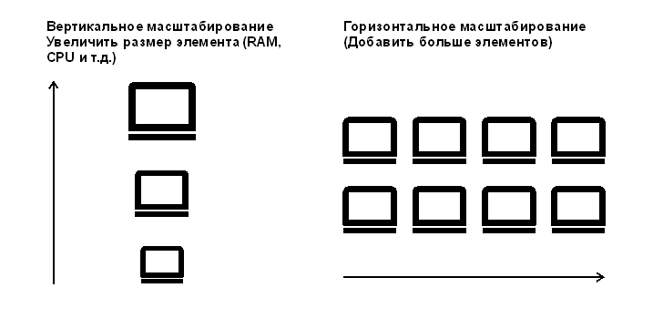
Распределенные базы данных
Вертикальное и горизонтальное масштабирование

Slide 15
Распределенные базы данных
NoSQL
Масштабирование

Slide 16
Распределенные базы данных
Особенности NoSQL
Нереляционный
Свободная схема

Slide 17
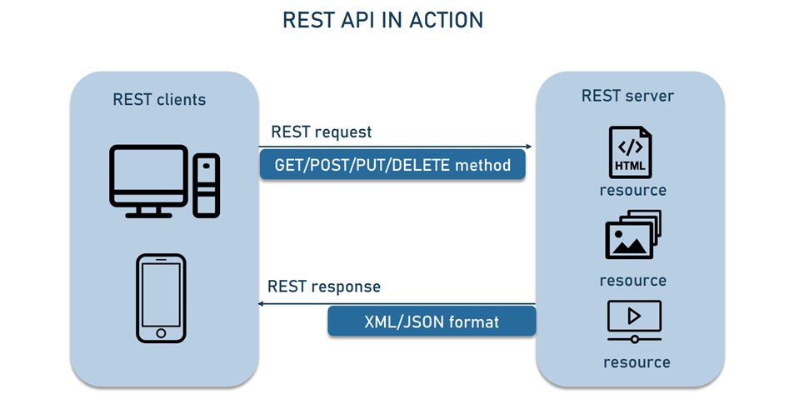
Распределенные базы данных
Особенности NoSQL
Простой API

Slide 18
Распределенные базы данных
Особенности NoSQL
Распределенный
Несколько БД NoSQL могут быть выполнены распределенным способом.
Возможности автоматического масштабирования и переключения при сбое.
Часто жертвуют концепцией ACID ради масштабируемости и пропускной способности.
Асинхронная многоуровневая репликация, одноранговая репликация, репликация HDFS. В большинстве случаев отсутствует синхронная репликация между распределенными узлами (только при условии возможной согласованности).
Архитектура не определена - это обеспечивает меньшую координацию и более высокое распределение.

Slide 19
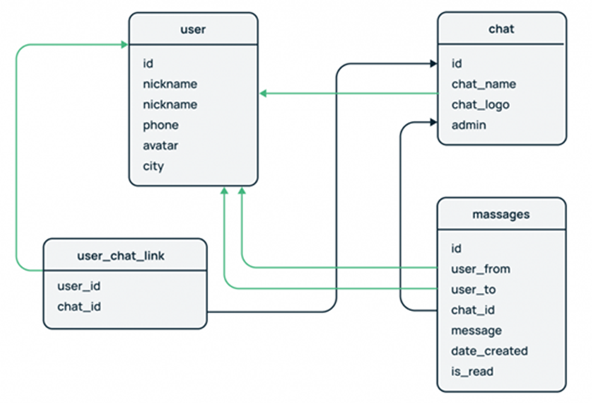
Распределенные базы данных
Типы баз данных NoSQL
Денормализация - перенос наиболее часто используемых полей из внешних таблиц во внутренние

Slide 20
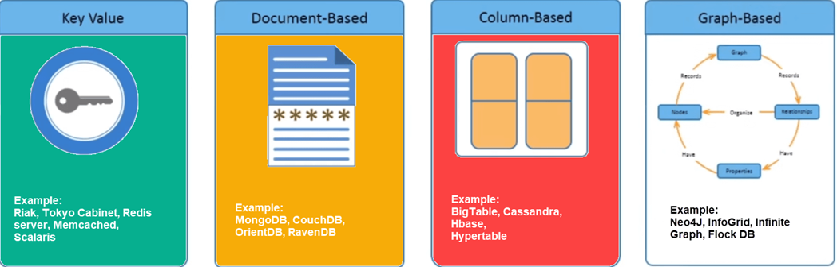
Распределенные базы данных
Типы баз данных NoSQL

Slide 21
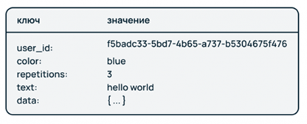
Распределенные базы данных
Типы баз данных NoSQL
БД «Ключ-значение»
Хранят данные в виде хеш-таблицы, где каждый ключ уникален, и значением может быть JSON, BLOB
Особенности:
Хранение и обработка разных по типу и содержанию данных.
Высокая скорость доступа к данным за счет адресного хранения.
Легкое масштабирование. Можно создать правила шардирования по определенным ключам.
Ограничения: Подход не предполагает жесткой типизации и структуризации данных - контроль их валидности и нейминг ключей реализует разработчик.

Slide 22
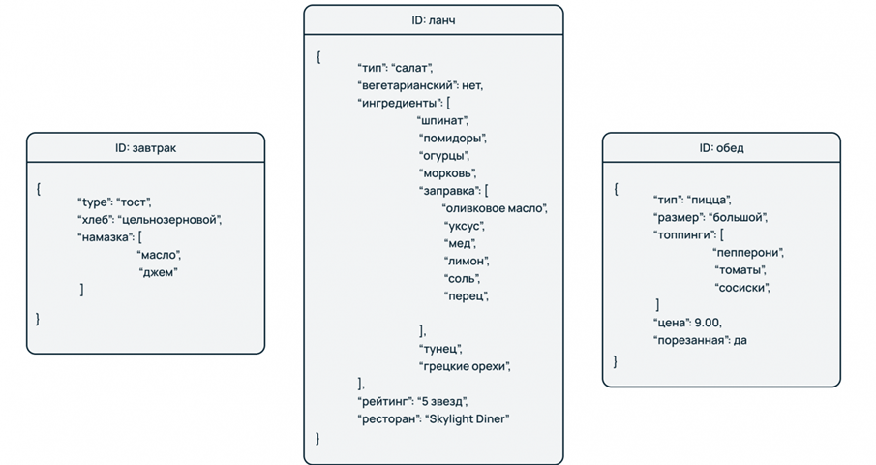
Распределенные базы данных
Типы баз данных NoSQL
Документоориентированные БД
Хранят данные в структурированных форматах – XML, JSON, BSON. Адресный доступ к данным - по ключу. Содержимое документов может иметь различный набор свойств.
Особенности:
хорошо подходят для быстрой разработки систем и сервисов, работающих с по-разному структурированными данными;
легко масштабируются и меняют структуру при необходимости.

Slide 23
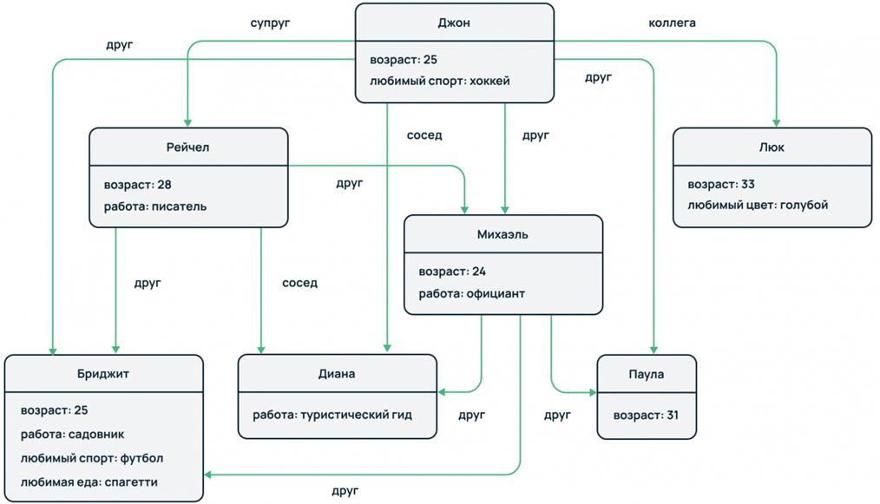
Распределенные базы данных
Типы баз данных NoSQL
Графовые БД
Моделирование сложных отношений с помощью теории графов, где связи - ребра графа, а объекты –узлы или вершины.
Особенности:
Высокая производительность, т.к. обход ребер и вершин значительно быстрее анализа множества внешних и внутренних таблиц и их соединения по условию отбора в реляционных БД.

Slide 24
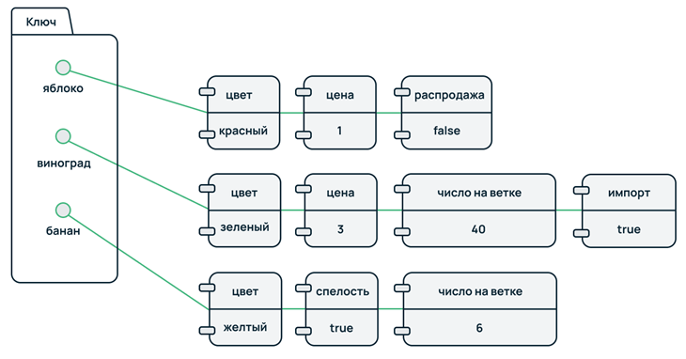
Распределенные базы данных
Типы баз данных NoSQL
Колоночные БД
Записи хранятся не по строкам, а по столбцам (колонкам). Вместо таблиц - колоночные семейства, содержащие ключи, указывающие на формат строки записи информации об объекте. Каждая строка имеет свой набор свойств, что позволяет хранить в рамках одного семейства разноструктурированные данные.
Особенности:
С группировкой свойств по колонкам при запросе индексируется меньший объем данных, что обеспечивает высокую скорость его выполнения.
Широкие возможности масштабирования и модификации структуры - при добавлении новых колонок не придется их жестко формализовывать, как в случае с реляционными базами.

Slide 25
Спасибо за внимание!

